Slide 1
Держава та право Німеччини в Новітній час.

Slide 2
Зміст
1. Етапи розвитку Німецької держави
2. Веймарська республіка
3. Третій Рейх
4. Федеративна Республіка Німеччини
5. Німецька Демократична Республіка
6. Період об'єднання ФРН та НДР в єдину державу Німеччину
7. Право Німеччини в Новітні роки
8. Перелік використаних джерел

Slide 3
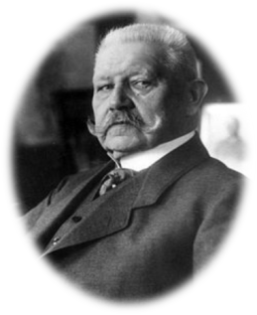
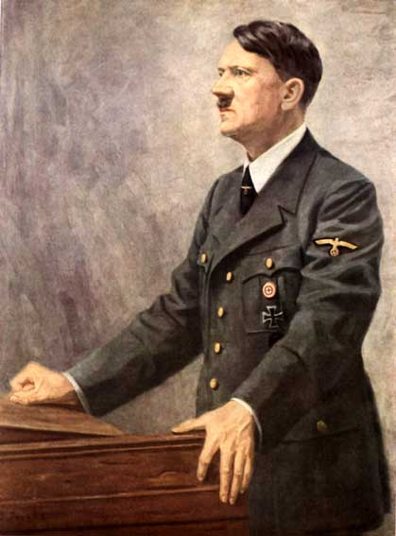
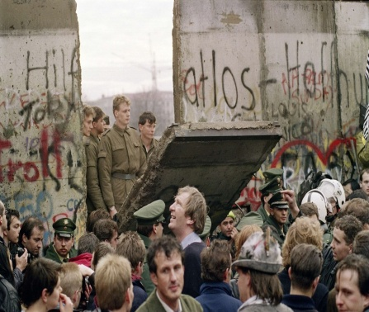
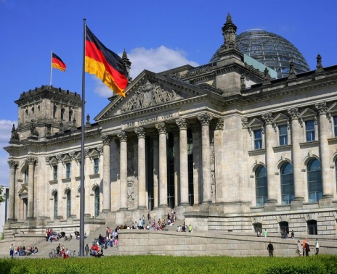
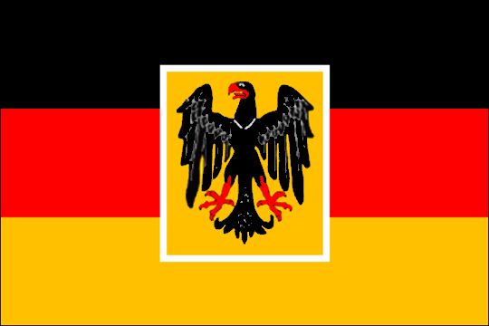

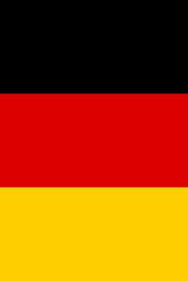
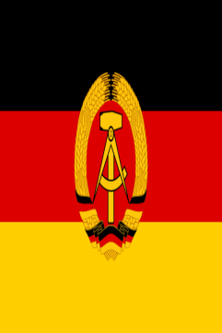
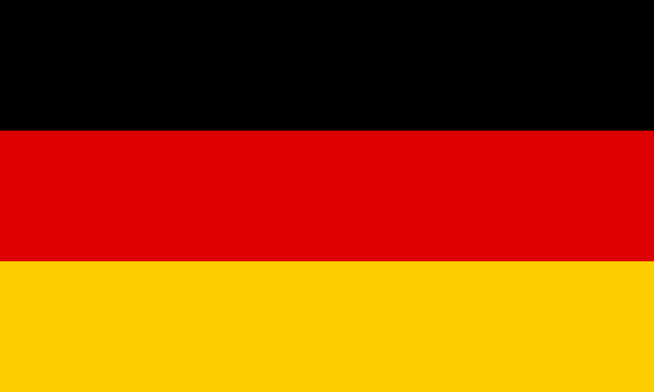

Етапи розвитку Німецької держави
Веймарська республіка (1919-1933)
Третій Рейх
(1933-1945)
ФРН
(1949- 1990)
(ФРН+НДР)
Німеччина
(1990- до сьогодення)
НДР
(1949-1990)

Slide 4
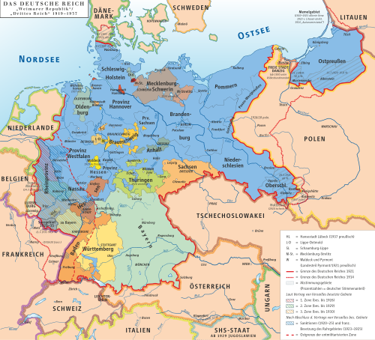

Веймарська республіка (1919-1933)
Передісторія

Slide 5
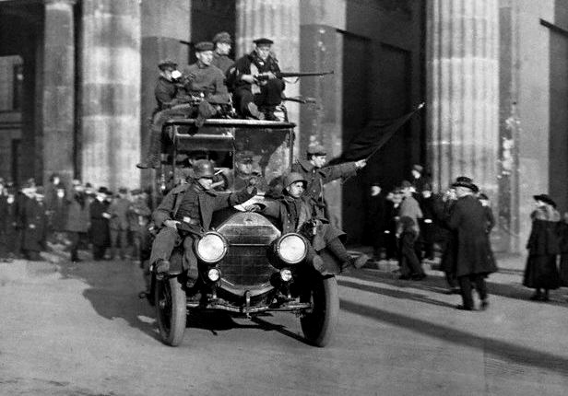
Листопадова революція 1918р.
3 листопада 1818р. – повстання моряків в Кілі.
Гасла революції:
- скасування військового стану;
- відновлення демократичних свобод;
8 – ми годинний робочий день;
- проголошення республіки.
9 листопада 1818р. – повстання в Берліні. Імператор Вільгельм ІІ втік до Нідерландів. Сформовано новий уряд – на чолі з Ебертом.
13 квітня 1919 року в Мюнхені була проголошена Баварська радянська республіка, яка проіснувала три тижні.
Наслідки :
Повалення монархії
Повернення демократичних прав і свобод
Проголошення республіки

Slide 6
Політичний устрій
Президент
Контрасигнація
Парламент
Рейхстаг
Рейхсканцлер
Рейхсрат
Призначає
Контроль
Уряд
Міністри
Відповідальні
Земельні ландтаги
Верховний державний суд
Виборці ( громадяни з 20 років )

Slide 7
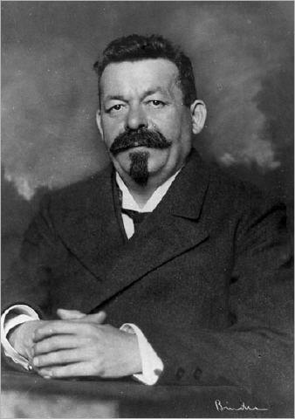
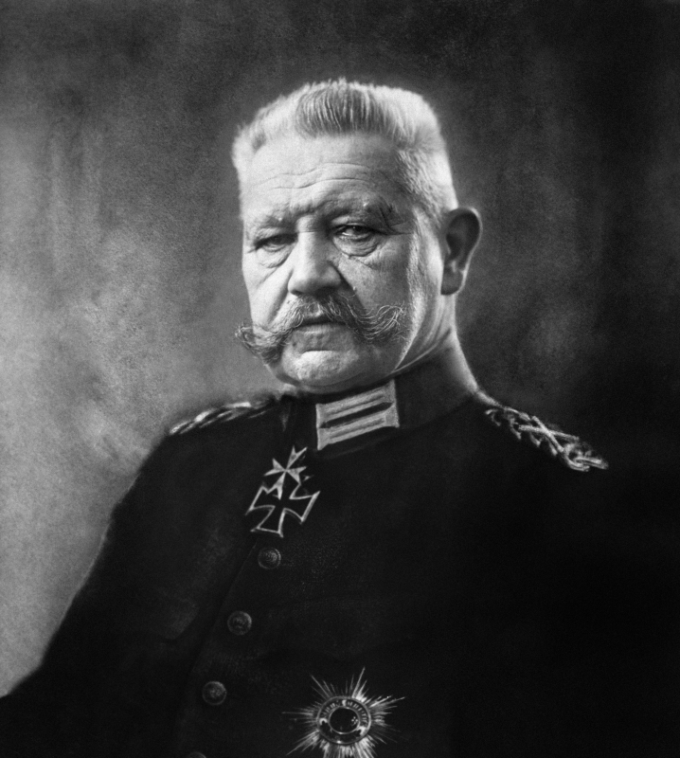
Президент
Військовий головнокомандувач
Право Вищого верховного суду
Фрідріх Еберт – І президент
23 вересня 1919 — 28 лютого 1925
Право чеканки монет
Підписання й оголошення законів
Затвердження в посаді і звільнення з посади фед. службовців, міністрів , військових
Пауль фон Гінденбург – останній президент
12 травня 1925 — 2 серпня 1934

Slide 8
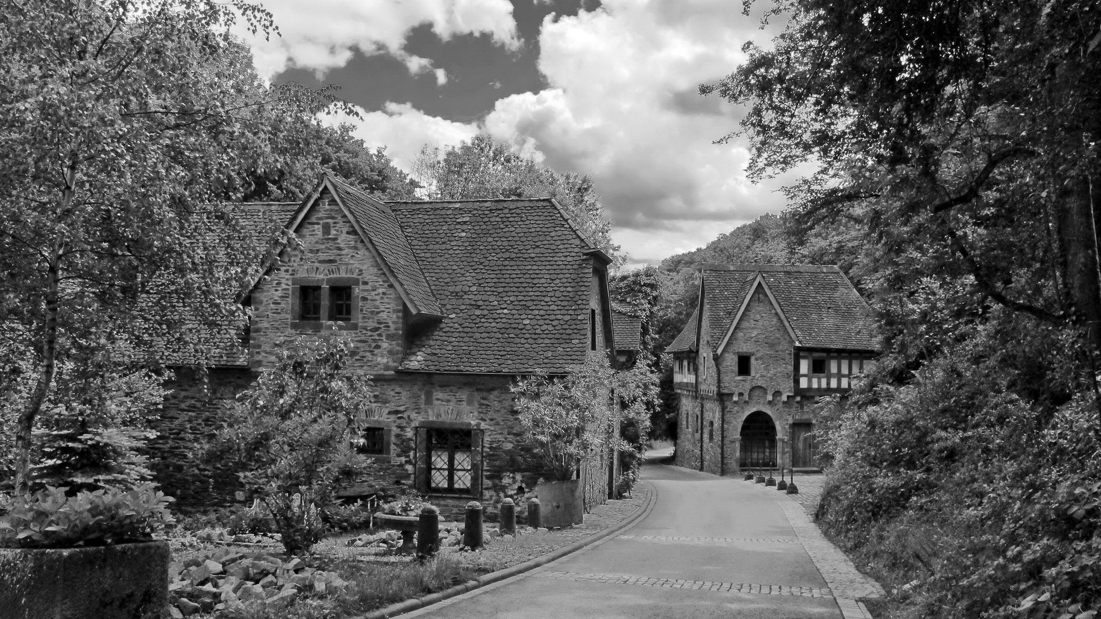
Місцеві органи державної влади
Землі
( земельні сейми )
Провінції
( провінційна рада )
Райони
( окружні комітети )
Місто ( міський комітет )
( міський комітет )
Громади
( міський амта )
Міські райони
( старости районів)

Slide 9

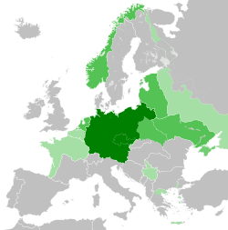
Третій Рейх ( 1933 – 1945 )
31 липня 1932 рік
На виборах до рейстагу нацисти отримали 37.4 % голосів
5 березня 1933 року
На виборах до рейстагу нацисти отримали 288 голосів.
23 березня 1933 року
Рейхстаг прийняв рішення про надання Гітлеру надзвичайних повноважень.
Серпень 1934 року
Після смерті Гінденбурга Гітлер проголосив себе " фюрером Третього Рейху ”.
Німеччина
Райхскомісаріати
Військова адміністрація

Slide 10
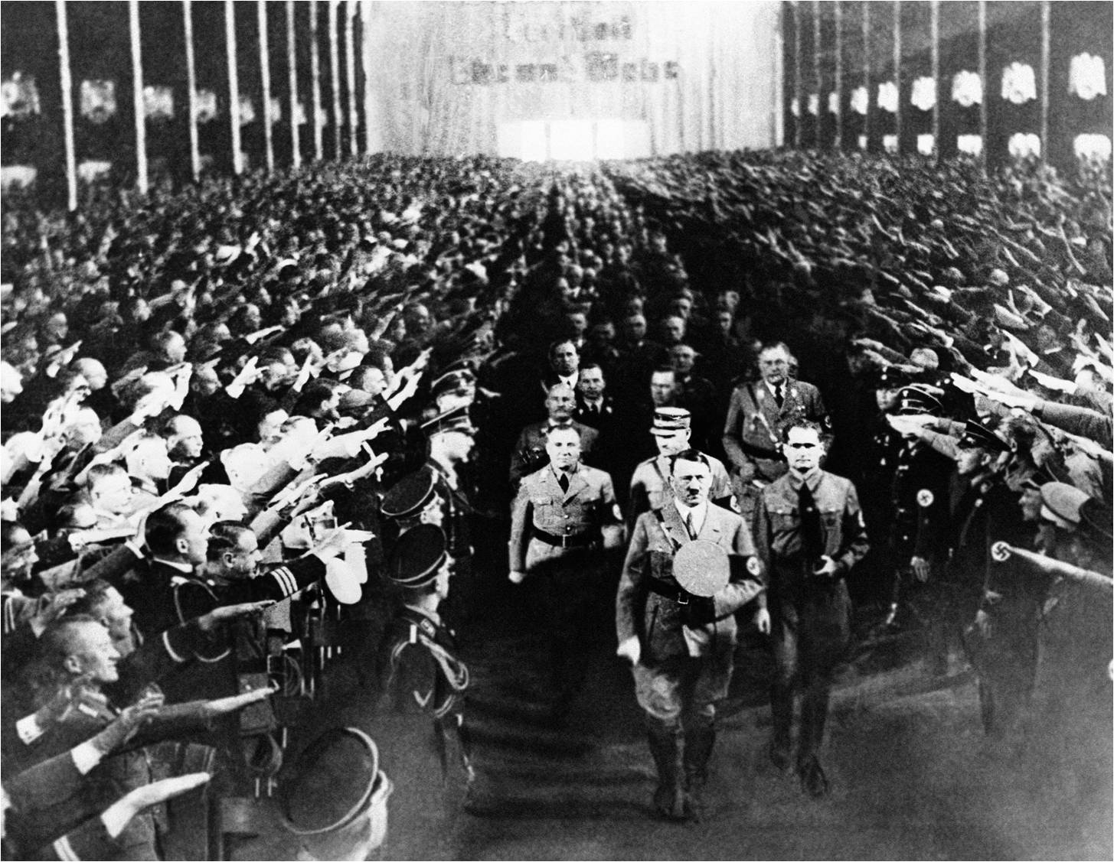
Причини встановлення нацизму
Економічна криза 1929-1933 років
Розчарування політикою влади
Реваншистські настрої після поразки у війні
Прагнення встановлення сильної влади
Відсутність єдності серед партій

Slide 11
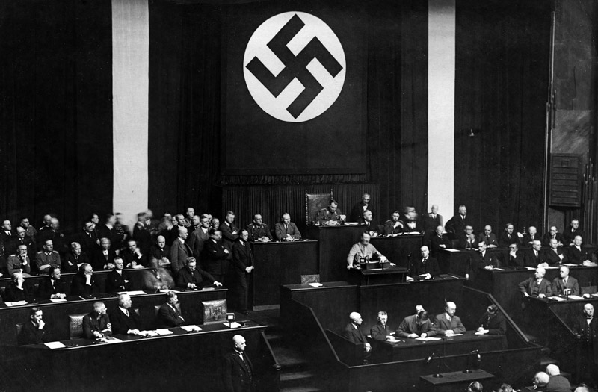
Політичний устрій
Фюрер
Призначає
Рейхсканцлер
Імперський суд
Імперський уряд
Міністри
Рейхсрат
( до 1934р. )
Земельний суд
Рейхстаг
Народ

Slide 12
Ідеолог нац. соціалізму
Підписання й оголошення законів
Політичний діяч
Державний діяч
Право вищого суду
Право чеканки монет
Військовий ватажок
Затвердження в посаді і звільнення з посади фед. службовців, міністрів , військових
Адольф Гітлер

Slide 13
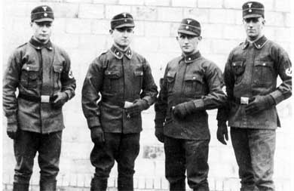
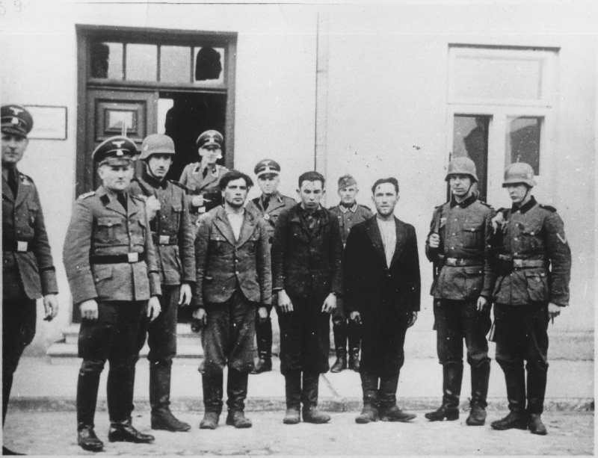
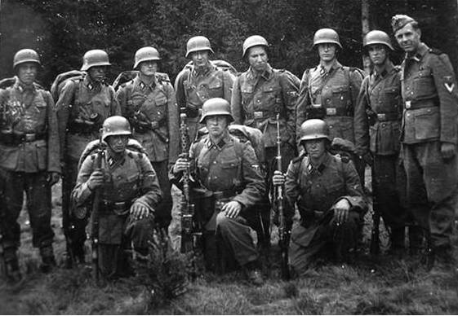
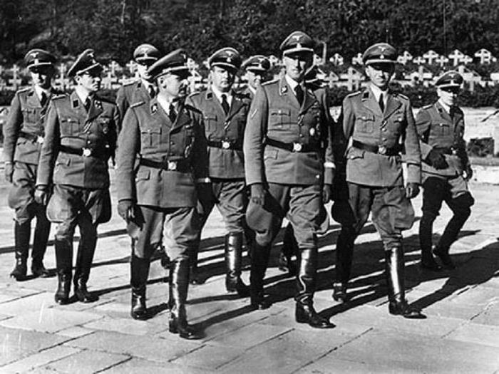
Знаряддя нацистського режиму:
СА( штурмові загони )
СД ( служба безпеки )
СС( охоронні загони )
Гестапо ( таємна поліція )

Slide 14
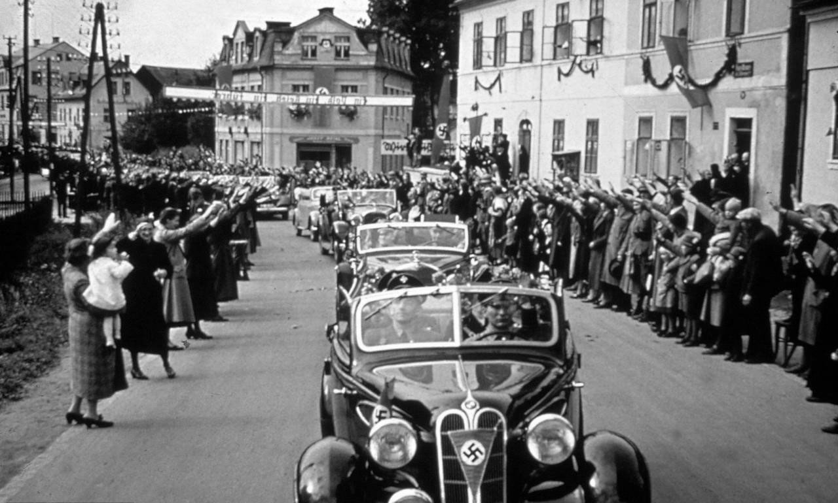
Регіональна структура німецької економіки
18 округів
1933р. – створена Генеральна рада німецького господарства, в якій з чиновниками працювали і провідні представники підприємницьких кіл.
Господарські округи
Господарські округи
Імперська господарська палата
Жорстке державне регулювання
- ліквідовано профспілки ;
- утворено Німецький робітничий фронт ;
- введено загальну трудову повинність ;
- керівники ставали “ вождями трудового колективу ”.

Slide 15
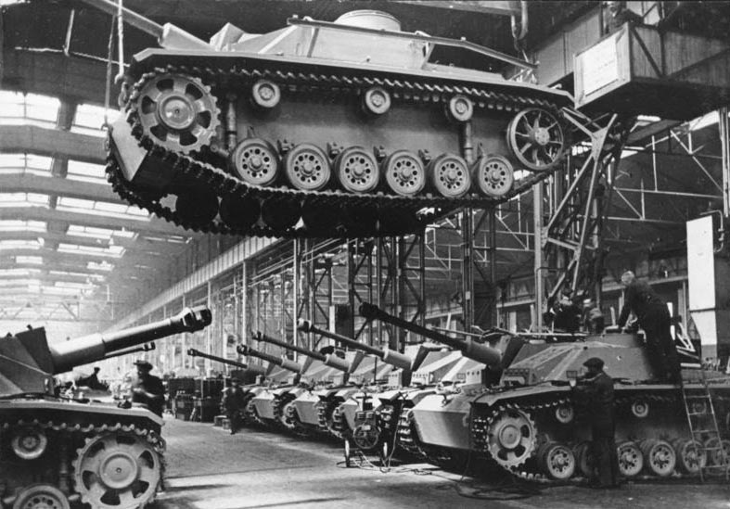
Мілітаризація
Військові витрати нацистської Німеччини
Рік | 1933 | 1934 | 1935 | 1936 | 1937 | 1938
Частка військових витрат у державному бюджеті (%) | 23 | 49 | 56 | 68 | 70 | 74

Slide 16
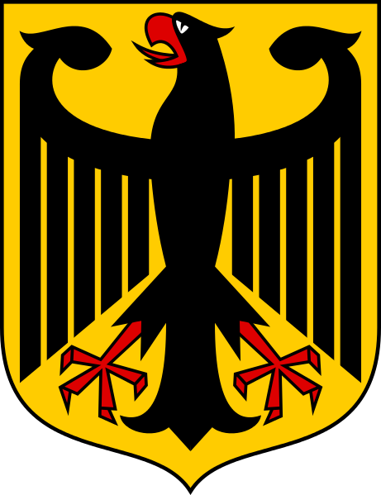
Федеративна Республіка Німеччини
Передісторія
Після того, як Німеччина зазнала поразки у Другій світовій війні, її державність була призупинена, від території Німеччини відокремлені великі території, а решта була розділена на 4 зони окупації: радянську, американську, британську та французьку. 1949 року на територіях американської, британської та французької зон окупації створена Федеративна Республіка Німеччина (ФРН), на території радянської зони окупації — Німецька Демократична республіка (НДР).
ФРН за формою правління – парламентська республіка.

Slide 17
Коротка довідка
Столиця | Бонн
Мова (и) | Німецький
Грошова одиниця | Марка ФРН
Площа | 248577 км ² (1990 рік)
Населення | 63250000 чол. ( 1990)
Форма правління | Парламентська республіка
Федеральний президент Німеччини
- 1949-1959 | Теодор Хойс
- 1959-1969 | Генріх Любці
- 1969-1974 | Густав Хайнеман
- 1974-1979 | Вальтер Шеєле
- 1979-1984 | Карл Карстенс
- 1984-1994 (після об'єднання Німеччини залишався на посаді) | Ріхард фон Вайцзеккер
Федеральний канцлер Німеччини
- 1949-1963 | Конрад Аденауер
- 1963-1966 | Людвіг Ерхард
- 1966-1969 | Курт Георг Кизингер
- 1969-1974 | Віллі Брандт
- 1974-1982 | Гельмут Шмідт
- 1982-1998 (після об'єднання Німеччини залишався на посаді) | Гельмут Коль

Slide 18
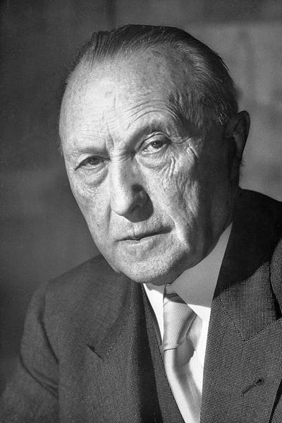
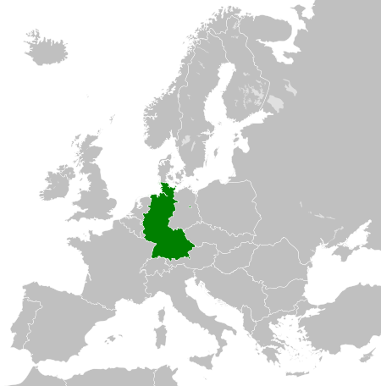
Ко́нрад Герман Йозеф Адена́уер —(5 січня 1876 — †19 квітня 1967 року ) німецький політик, співзасновник Християнсько-демократичного союзу. Перший канцлер Західної Німеччини (1949–1963). Відіграв значну роль у творенні ФРН як незалежної демократичної держави, пов'язаної із Заходом. Разом із президентом Франції де Голлем він працював над примиренням Франції та Німеччини й посиленням Західного блоку в Європі.

Slide 19
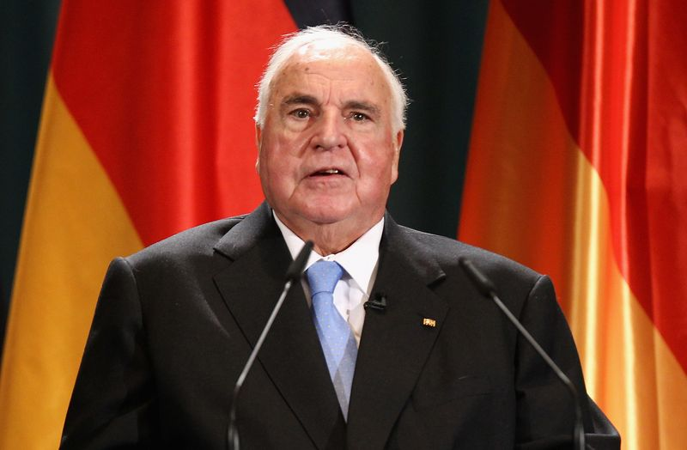
ФРН на початку 80-х років
На початку 1980-х років у країні уповільнивсь економічний розвиток,загострились соціальні проблеми. У 1982 р. ВДП вийшла з коаліції з СДПН і перейшла на бік ХДС \ХСС. Новим канцлером ФРН став лідер ХДС Г.Коль.
ХДС став народною партією.
Г. Коль перебував на посаді канцлера 16 років.
Незабаром у ФРН почалось економічне піднесення (з 1983р.). Країна стала найбільшим експортером товарів і капіталів.

Slide 20

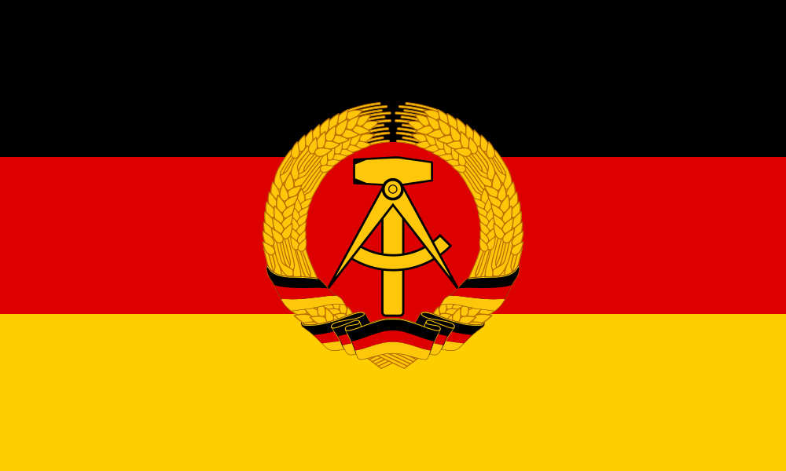
Німецька Демократична Республіка
Найважливіші віхи в історії НДР:
Липень 1952 р. - На II конференції СЄПН був проголошений курс на побудову в НДР соціалізму;
17 червня 1953 р. - "Народне повстання”;
13 серпня 1961 р. - Зведення берлінської стіни;
21 грудня 1972 р. - Укладення договору про основи відносин між ФРН і НДР;
9 листопада 1989 р. - Стихійне падіння берлінської стіни;
- 3 жовтня 1990 р. - офіційний вступ НДР у ФРН.

Slide 21
Коротка довідка
Столиця | Східний Берлін
Мови | Німецька
Форма правління | Республіка
Голова Держави
- 1949—1960 | Вільгельм Пік
- 1960—1973 | Вальтер Ульбріхт
- 1973—1976 | Віллі Штоф
- 1976—1989 | Еріх Гонеккер
- 1989 | Еґон Кренц
- 1989—1990 | Манфред Ґерлах
Історія
- Утворення НДР | 7 жовтня 1949
- Возз'єднання Німеччини | 3 жовтня 1990
Площа
- 1990 | 108 333 км²
Населення
- 1990 | 16 111 000 осіб
Густота | 148,7 осіб/км²
Валюта | Марка НДР

Slide 22
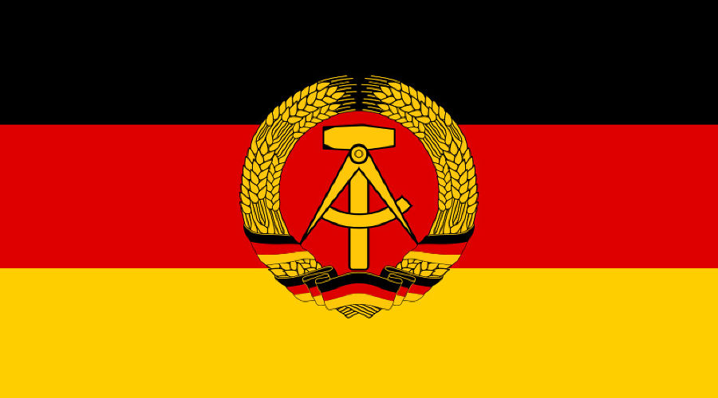
Державний устрій в НДР характеризувався такими тезами :
єдина держава німецької нації ;
унітарна держава;
соціалістична республіка ;
держава робітників і селян ;
НДР - не соціалістичне, а буржуазно-демократична держава. Як форма правління обирається народна демократія.

Slide 23
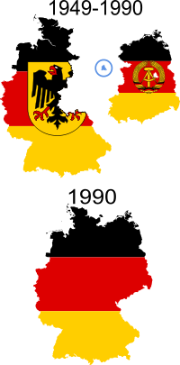
Період об'єднання ФРН та НДР в єдину державу Німеччину
3 жовтня 1990 року відповідно до статті 23 Конституції ФРН, було проголошене приєднання НДР до ФРН. Канцлером нової держави став Г.Коль.
Відтворення єдиної Німеччини відбулось мирним демократичним шляхом. Геополітична обстановка у світі зазнала кардинальних змін.

Slide 24
Політичний устрій
Федеральний президент
Фед. канцлер
Міністр - президент
Кабінет
Федеральні збори
Бундесрат
Бундестаг
Федеральна земля
Федерація
Конституційний Суд
Федеральний Конституційний Суд
Ландтаг
Народ

Slide 25
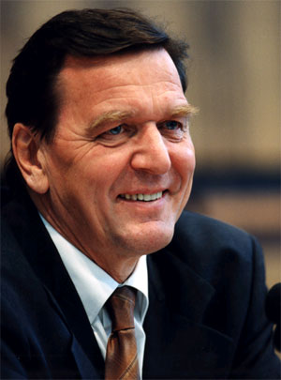
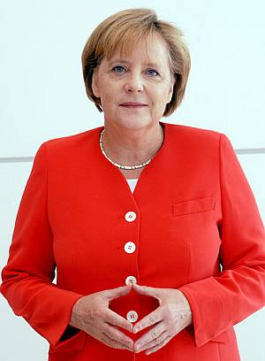
Канцлер ФРН Герхард Шредер
1998-2005 рр.
Канцлер ФРН
Ангела Меркель
2005-2021 р.
Знизив податки, провів реформу освіти, допомагав молоді
Уряд вперше в історії Німеччини займає жінка - Ангела Меркель. Вона продовжує боротьбу з безробіттям, веде зовнішню політику.

Slide 26
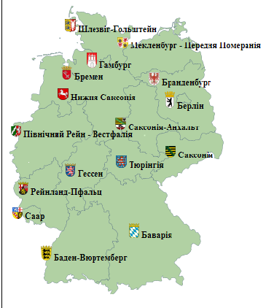
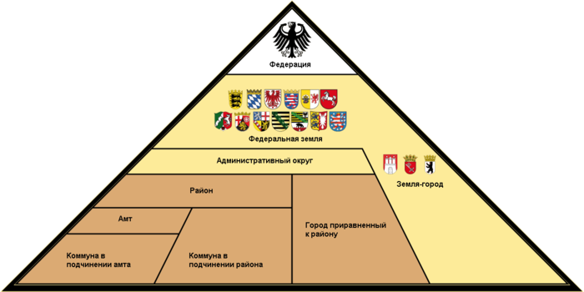
Адміністративний поділ Німеччини
-
У Федеративну Республіку Німеччини входить 16 земель, в число яких входить і три міста.

Slide 27
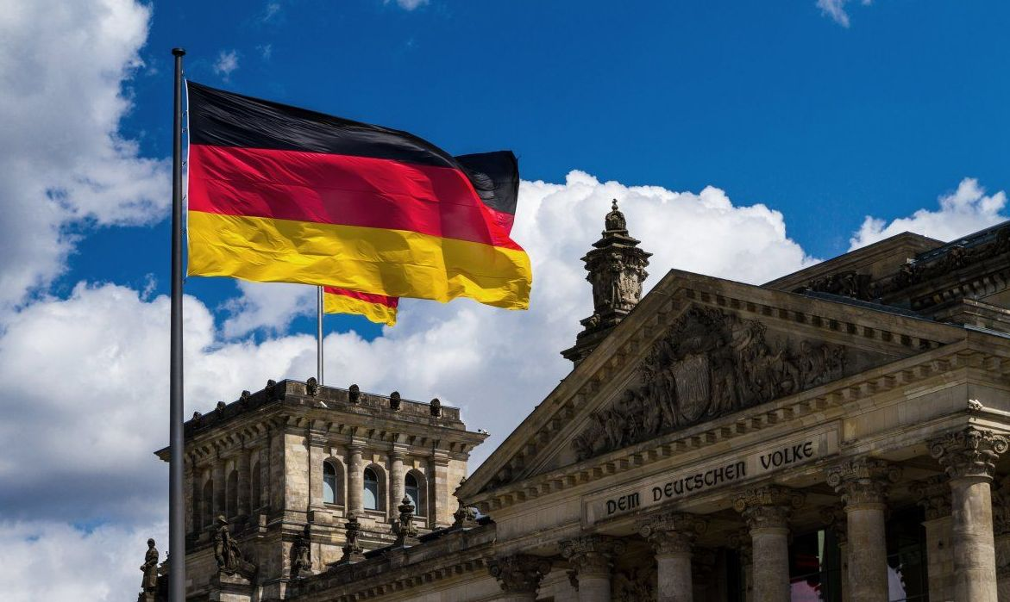
Місцеве самоврядування
Місцеве самоврядування в ФРН є реалізації континентальної системи місцевого самоврядування у країні з федеративним устроєм.
Федералізм в поєднанні з деякими історичними особливостями (поразка у Другій Світовій війні) зумовили широку компетенцію органів місцевого самоврядування і значну незалежність місцевого самоврядування в цілому.
Основні функції самоврядування :
Забезпечення діяльності інфраструктури. Житло, вулиці, виробничі майданчики, вода, вивезення сміття, електрика, газ.
Побутове обслуговування. Громадський транспорт, культура, спорт, дозвілля.
Соціальні питання. Соціальний захист, інтеграція меншин, забезпечення участі в громадському житті, підтримання соціальної злагоди(миру).

Slide 28
Організація влади на місцях та їх типи
Магістратний тип:
(Гессен, великі міста Шлезвіг - Гольштейна та Бремен).
Тип з посиленим бургомістром
Нижня Саксонія, Північний Рейн - Вестфалія)
Північно-німецький тип самоуправління
(Рейнланд - Пфальц, Саарланд, громади Шлезвіг- Гольштейна до 10 000 мешканців)
Південно-німецький тип самоуправління
(Баден-Вюртемберг, Баварія)
Комунальний устрій
Нові землі

Slide 29

Право Німеччини в Новітні роки
Зобов'язальне право
Покарання за несплату податків
Речове право
Сімейне право
Цивільне право
Кримінальне право

Slide 30
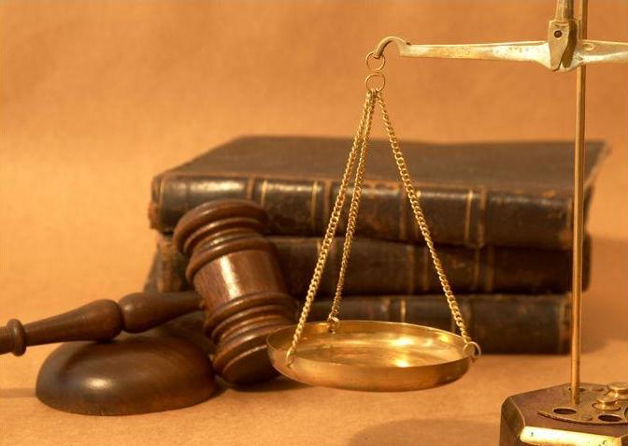
Цивільне право
Цивільний кодекс 1896 р. став першою в історії Німеччини єдиної для всієї країни кодифікацією цивільного права. Німецьке цивільне уложення в значній мірі базується на римському праві. Кодекс побудований за так званою "пандектній" системі.
Ознаки :
- відсутність загальних юридичних визначень ;
- параграфи кодексу дуже докладні і носять описовий характер;
- цивільний кодекс містить безліч спеціальних юридичних термінів.
- однією з характерних рис цивільного права є наявність "каучукових" параграфів, які мають моральний, а не правовий зміст.

Slide 31

Речове право
Німецьке цивільне уложення називає цілий ряд речових прав :
право власності ;
право володіння ;
користування чужими речами (земельні сервітути, особисті сервітути, узуфрукт, право забудови) ;
право на отримання цінності з чужої речі (заставу нерухомості, іпотека нерухомості та ін) ;
право на придбання якої-небудь речі (право переважної купівлі, рибної ловлі, інші подібні права).

Slide 32

Зобов'язальне право
Договір розуміється як юридичний зв’язок, встановлений між кількома особами. Його зміст може бути як позитивна дія, так і утримання від такого.
Зобов'язання
За договором
З недотриманням правил
Формальні
( за встановленою процедурою )
Порушення встановленого порядку
Бездіяльність в процесі укладання
Захист загального права

Slide 33

НДУ визнало єдиною законною формою шлюбу цивільний шлюб ;
заручення - договір, з якого випливає обопільна обов'язок стримати своє слово і вступити в шлюб ;
.
порушення цього договору зобов'язує винного до відшкодування витрат, зроблених іншою стороною огляду майбутнього шлюбу ;
шлюбний вік для жінок - 16 років, для чоловіків - 21 рік ;
Сімейне право
перешкодами для дійсності шлюбу можуть служити факт близької спорідненості чи властивості ;
не дозволялося вступати в новий шлюб жінці протягом 300 днів з дня припинення попереднього ;
взаємини між дітьми і батьками будуються на принципі здійснення батьківської влади батьком ;
до матері батьківська влада переходить лише після смерті батька або позбавлення його батьківських прав. Але і тоді до матері може бути призначений радник, контролює її дії.

Slide 34
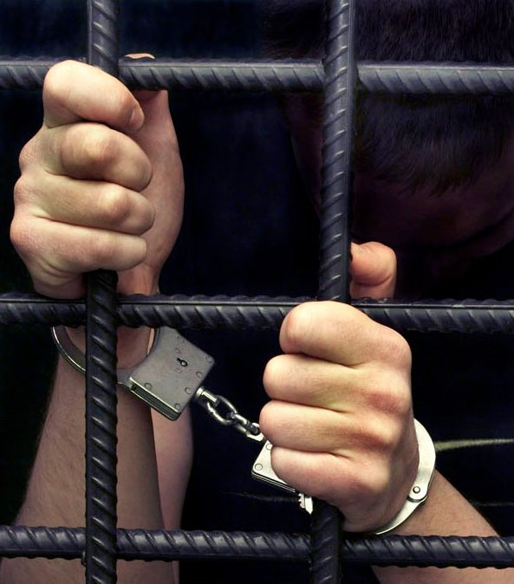
Покарання за несплату податків
позбавлення волі від 3 місяців до 5 років ;
конфіскування майна ;
штраф від 2 марки до 10 тис. німецьких марок ;
при спробі махінацій обійти несплату податків 10 років ув'язнення та 100 тис. німецьких марок ;
у випадках значного збагачення в результаті ухилення від сплати податку, що вважається злісним порушенням законодавства, можливе поєднання позбавлення волі з грошовим штрафом.

Slide 35

Кримінальне право
Суворі покарання
обмеження в правах
штраф
поміщення у фортецю
ув'язнення в робочому будинку
арешт
смертна кара
тюремне ув'язнення
Основною метою покарання було залякування, особливо, якщо мова йшла про тяжкі злочини. Найбільш суворо каралися особи, які вчинили державні злочини, проти релігії, проти власності. В укладенні спостерігається прагнення побудувати каральну систему з урахуванням особи злочинця та тяжкості вчиненого ним злочину.

Slide 36
Перелік використаних джерел
1. Маймескулов Л. М. Історія держави і права зарубіжних країн. Харків : Право, 2011. 520 с.
2. Макарчук В.С. Історія держави і права зарубіжних країн: Навчальний посібник: Навчальне видання. Київ : Атіка, 2000. 416 с.
3. Федоров К.Г. Історія держави і права зарубіжних країн: Навчальний посібник. Київ : Вища школа, 2003. 464 с.
4. Макарчук В.С. Загальна історія держави і права зарубіжних країн: Навчальний посібник. Навчальне видання. 3-є вид., доп. Київ : Атіка, 2001. 624 с.

